Slide 1
게임엔진프로그래밍(기말)
201413124 지용석

Slide 2
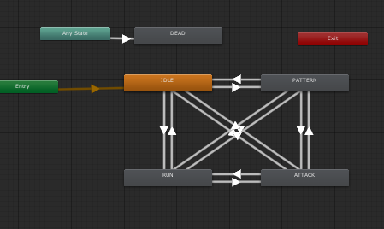
보스 상태 다이어그램

Slide 3
https://youtu.be/tzcnJSnyOes

